Slide 1
Configuración del espacio de trabajo
Taller de soluciones móviles
Ing. Silvia M. Rodríguez Paredes

Slide 2
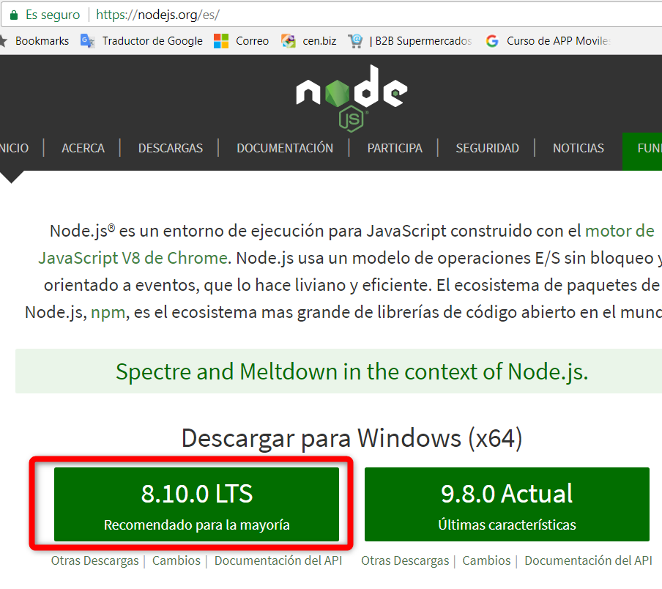
https://nodejs.org/es/

Slide 3
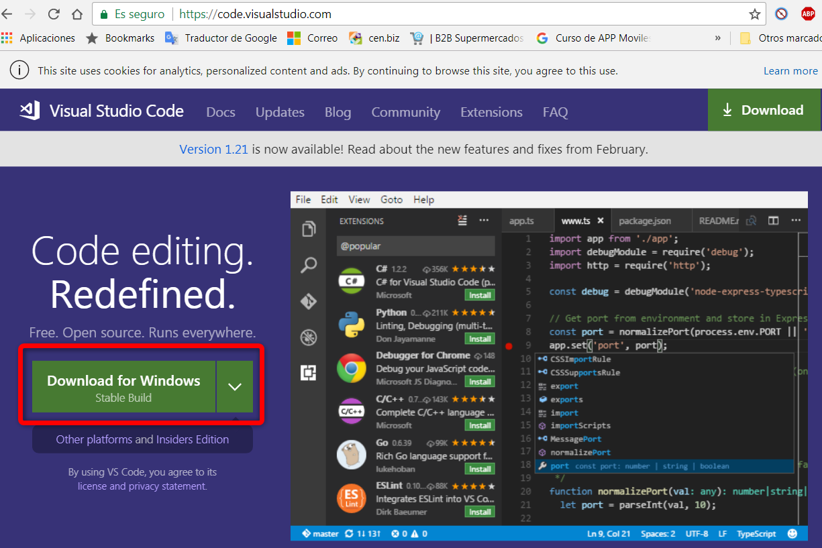
Visual Studio Code
https://code.visualstudio.com/

Slide 4
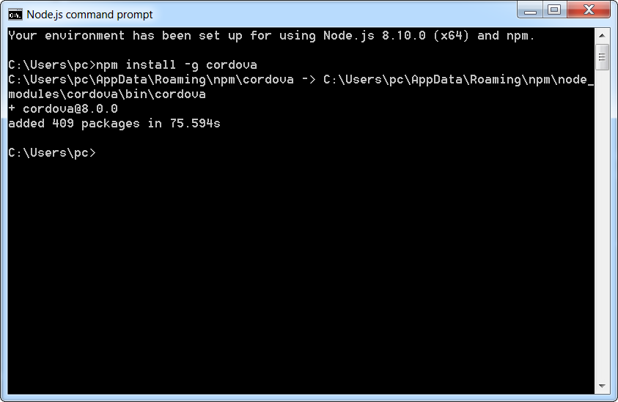
https://cordova.apache.org/
1. Abrir Node.js comand Promt
2. digitar:
npm install -g cordova
3. Validar que la instalación se realizo correctamente. Solicitar la versión instalada.
cordova -v

Slide 5
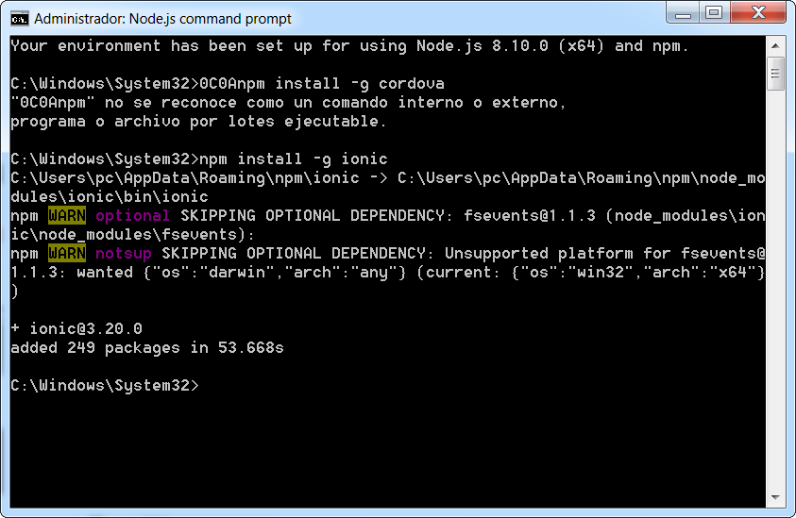
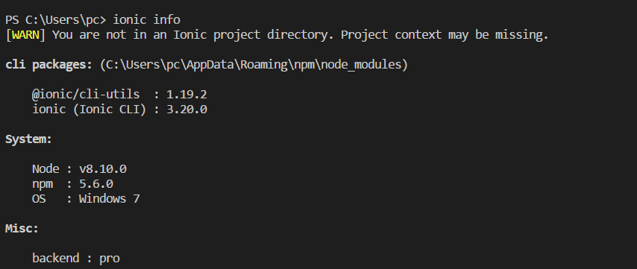
Instalar IONIC
Ejecutar en node js
npm install -g ionic
Validar que la instalación a sido satisfactoria.
ionic info

